Slide 1
Moderne Betriebliche Anwendungen von Datenbanksystemen
Online Transaction Processing
Betriebswirtschaftliche Standard-Software (SAP R/3)
Data Warehouse-Anwendungen
Data Mining

Slide 2
OLTP: Online Transaction Processing
Beispiele
  Flugbuchungssystem
  Bestellungen in einem Handelsunternehmen
Charakterisierung
  Hoher Parallelitätsgrad
  Viele (Tausende pro Sekunde) kurze Transaktionen
  TAs bearbeiten nur ein kleines Datenvolumen
  „mission-critical“ für das Unternehmen
  Hohe Verfügbarkeit muss gewährleistet sein
Normalisierte Relationen (möglichst wenig Update-Kosten)
Nur wenige Indexe (wegen Fortschreibungskosten)

Slide 3
SAP R/3: Enterprise Resource Modelling (ERP-System)
WAN (Internet)
LAN
Relationales DBMS als Backend-Server
(Oracle, Informix, DB2, MS SQL-Server, Adabas)

Slide 4
Dreistufige Client/Server-Architektur (3 Tier, SAP R/3)
sehr viele
(Tausende)
Clients
ein Datenbank-
Server
mehrere
Applikations-
Server
zur Skalierung
Sehr schnelles LAN
(z.B. FDDI)
„langsame“
Netzverbindung
(WAN, Internet, Telefon, ...)

Slide 5
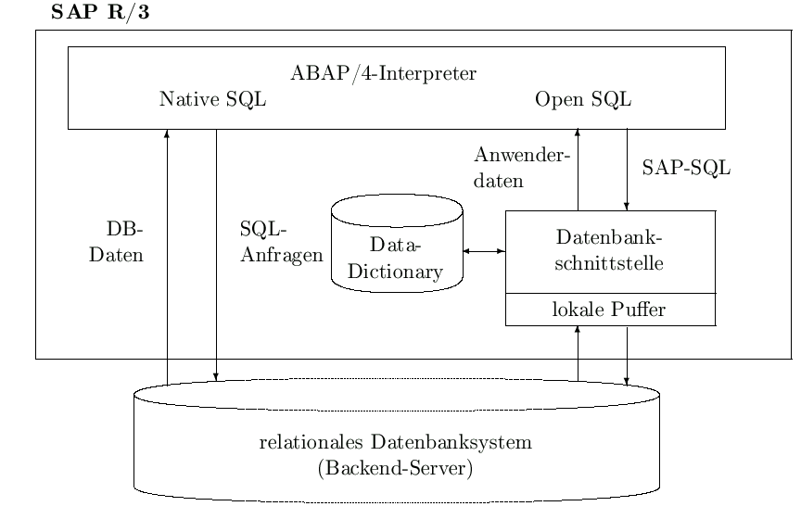
Interne Architektur von SAP R/3

Slide 6
Transaktionsverarbeitung in SAP R/3

Slide 7
Data Warehouse-Anwendungen:
OLAP~Online Analytical Processing
Wie hat sich die Auslastung der Transatlantikflüge über die letzten zwei Jahre entwickelt?
oder
Wie haben sich besondere offensive Marketingstrategien für bestimmte Produktlinien auf die Verkaufszahlen ausgewirkt?

Slide 8
Sammlung und periodische Auffrischung der Data Warehouse-Daten
OLTP-Datenbanken
und andere Datenquellen
OLAP-Anfragen
Decision Support
Data Mining
Data Warehouse

Slide 9
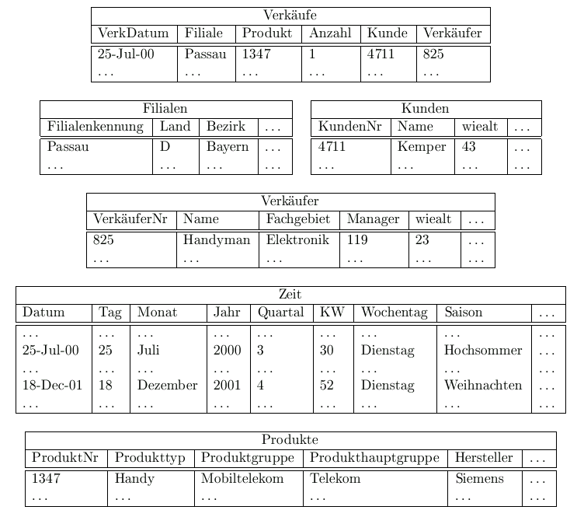
Das Stern-Schema

Slide 10
Stern-Schema bei Data Warehouse-Anwendungen
Eine sehr große Faktentabelle
  Alle Verkäufe der letzten drei Jahre
  Alle Telefonate des letzten Jahres
  Alle Flugreservierungen der letzten fünf Jahre
  normalisiert
Mehrere Dimensionstabellen
  Zeit
  Filialen
  Kunden
  Produkt
  Oft nicht normalisiert

Slide 11
Das Stern-Schema: Handelsunternehmen
Produkte
Kunden
Verkäufe
Filialen
Zeit
Verkäufer

Slide 12
Das Stern-Schema: Krankenversicherung
Patienten
Ärzte
Behandlungen
Krankenhäuser
Zeit
Krankheiten

Slide 13
Stern-Schema
Verkäufe
VerkDatum | Filiale | Produkt | Anzahl | Kunde | Verkäufer
25-Jul-00 | Passau | 1347 | 1 | 4711 | 825
... | ... | ... | ... | ... | ...
Faktentabelle (SEHR groß)
Filialen
FilialenKennung | Land | Bezirk | ...
Passau | D | Bayern | ...
... | ... | ... | ...
Kunden
KundenNr | Name | wieAlt | ...
4711 | Kemper | 43 | ...
... | ... | ... | ...
Dimensionstabellen (relativ klein)
Verkäufer
VerkäuferNr | Name | Fachgebiet | Manager | wieAlt | ...
825 | Handyman | Elektronik | 119 | 23 | ...
... | ... | ... | ... | ... | ...

Slide 14
Stern-Schema (cont‘d)
Zeit
Datum | Tag | Monat | Jahr | Quartal | KW | Wochentag | Saison
25-Jul-00 | 25 | 7 | 2000 | 3 | 30 | Dienstag | Hochsommer
... | ... | ... | ... | ... | ...
18-Dec-01 | 18 | 12 | 2001 | 4 | 52 | Dienstag | Weihnachten
... | ... | ... | ... | ... | ... | ... | ...
Produkte
ProduktNr | Produkttyp | Produktgruppe | Produkthauptgruppe | Hersteller | ..
1347 | Handy | Mobiltelekom | Telekom | Siemens | ..
... | ... | ... | ... | ... | ..

Slide 15
Nicht-normalisierte Dimensionstabellen: effizientere Anfrageauswertung
Zeit
Datum | Tag | Monat | Jahr | Quartal | KW | Wochentag | Saison
25-Jul-00 | 25 | 7 | 2000 | 3 | 30 | Dienstag | Hochsommer
... | ... | ... | ... | ... | ...
18-Dec-01 | 18 | 12 | 2001 | 4 | 52 | Dienstag | Weihnachten
... | ... | ... | ... | ... | ... | ... | ...
Datum → Monat → Quartal
Produkte
ProduktNr | Produkttyp | Produktgruppe | Produkthauptgruppe | Hersteller | ..
1347 | Handy | Mobiltelekom | Telekom | Siemens | ..
... | ... | ... | ... | ... | ..
ProduktNr → Produkttyp → Produktgruppe → Produkthauptgruppe

Slide 16
Normalisierung führt zum Schneeflocken-Schema
Produkthaupt-
gruppen
Produktgruppen
Filialen
Kunden
Produkttypen
Verkäufe
Produkte
Zeit
Verkäufer
KWs
Quartale

Slide 17
Anfragen im Sternschema
select sum(v.Anzahl), p.Hersteller
from Verkäufe v, Filialen f, Produkte p, Zeit z, Kunden k
where z.Saison = 'Weihnachten' and
z.Jahr = 2001 and k.wieAlt < 30 and
p.Produkttyp = 'Handy' and f.Bezirk = 'Bayern' and
v.VerkDatum = z.Datum and v.Produkt = p.ProduktNr and
v.Filiale = f.FilialenKennung and v.Kunde = k.KundenNr
group by p.Hersteller;
Einschränkung
der Dimensionen
Join-Prädikate

Slide 18
Algebra-Ausdruck
σ...(Produkte)
σ...(Filialen)
A
A
Verkäufe
A
A
σ...(Zeit)
σ...(Kunden)

Slide 19
Roll-up/Drill-down-Anfragen
select Jahr, Hersteller, sum(Anzahl)
from Verkäufe v, Produkte p, Zeit z
where v.Produkt = p.ProduktNr and v.VerkDatum = z.Datum
and p.Produkttyp = 'Handy'
group by p.Hersteller, z.Jahr;
select Jahr, sum(Anzahl)
from Verkäufe v, Produkte p, Zeit z
where v.Produkt = p.ProduktNr and v.VerkDatum = z.Datum
and p.Produkttyp = 'Handy'
group by z.Jahr;
Roll-up
Drill-down

Slide 20
Ultimative Verdichtung
select sum(Anzahl)
from Verkäufe v, Produkte p
where v.Produkt = p.ProduktNr and p.Produkttyp = 'Handy';

Slide 21
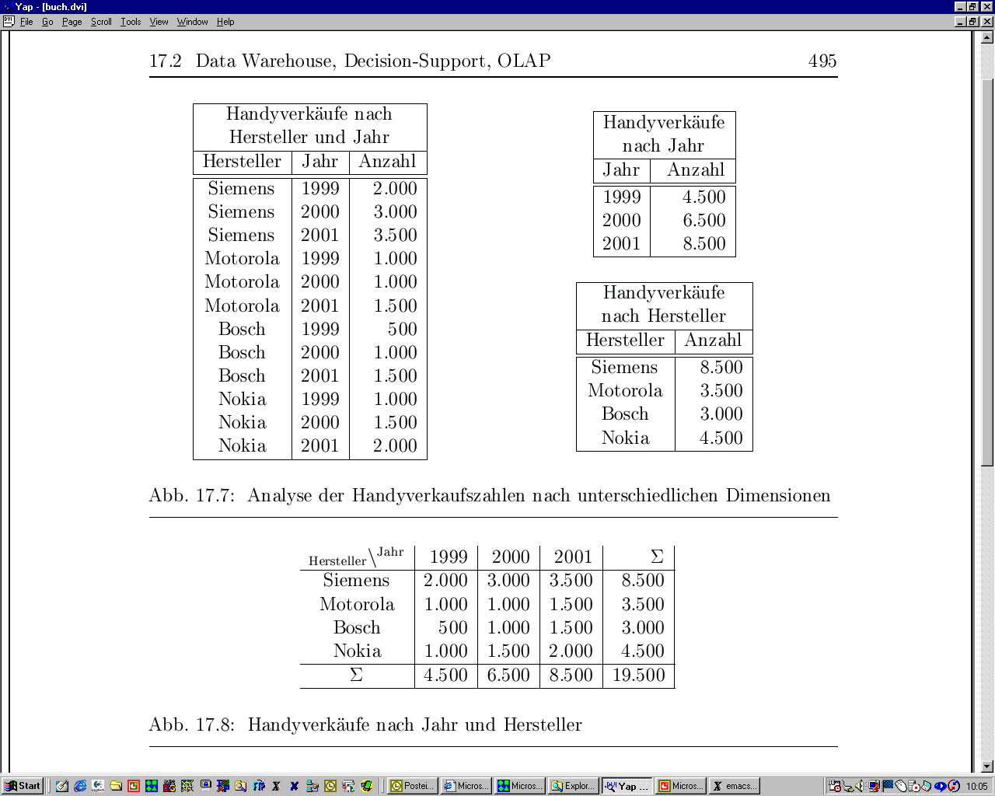

Slide 22
Roll-up
Drill-
Down

Slide 23
Flexible Auswertungsmethoden: slice and dice

Slide 24
Materialisierung von
Aggregaten
insert into Handy2DCube
( select p.Hersteller, z.Jahr, sum(v.Anzahl)
from Verkäufe v, Produkte p, Zeit z
where v.Produkt = p.ProduktNr and p.Produkttyp = 'Handy'
and v.VerkDatum = z.Datum
group by z.Jahr, p.Hersteller ) union
( select p.Hersteller, to_number(null), sum(v.Anzahl)
from Verkäufe v, Produkte p
where v.Produkt = p.ProduktNr and p.Produkttyp = 'Handy'
group by p.Hersteller ) union
( select null, z.Jahr, sum(v.Anzahl)
from Verkäufe v, Produkte p, Zeit z
where v.Produkt = p.ProduktNr and p.Produkttyp = 'Handy'
and v.VerkDatum = z.Datum
group by z.Jahr ) union
( select null, to_number(null), sum(v.Anzahl)
from Verkäufe v, Produkte p
where v.Produkt = p.ProduktNr and p.Produkttyp = 'Handy' );

Slide 25
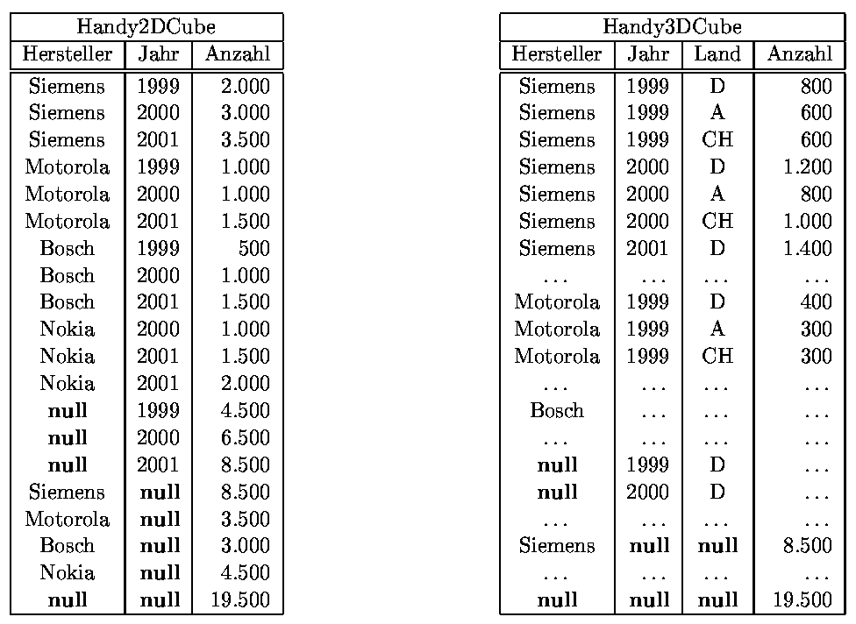
Relationale Struktur der Datenwürfel

Slide 26
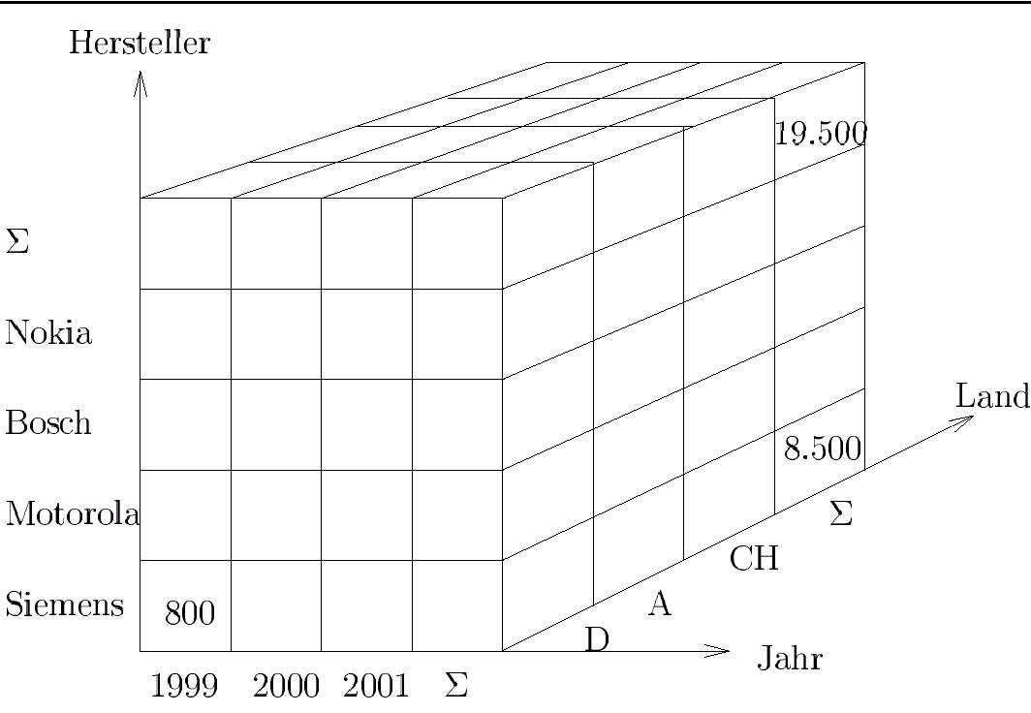
Würfeldarstellung

Slide 27
Der cube-Operator
select p.Hersteller, z.Jahr, f.Land, sum(v.Anzahl)
from Verkäufe v, Produkte p, Zeit z, Filialen f
where v.Produkt = p.ProduktNr and p.Produkttyp = 'Handy'
and v.VerkDatum = z.Datum and v.Filiale = f.Filialenkennung
group by cube (z.Jahr, p.Hersteller, f.Land);

Slide 28
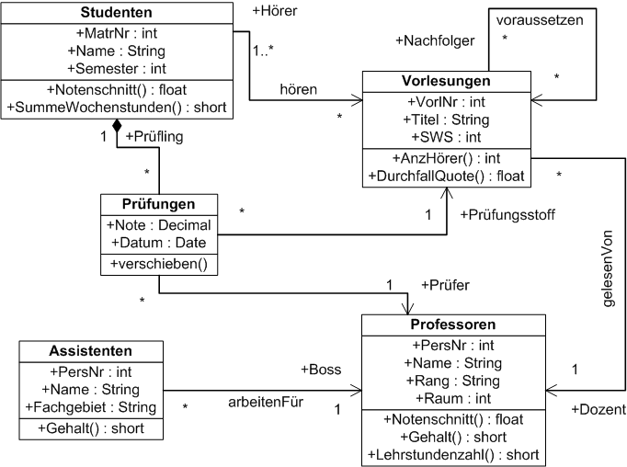

Slide 29
Professoren
PersNr | Name | Rang | Raum
2125 | Sokrates | C4 | 226
2126 | Russel | C4 | 232
2127 | Kopernikus | C3 | 310
2133 | Popper | C3 | 52
2134 | Augustinus | C3 | 309
2136 | Curie | C4 | 36
2137 | Kant | C4 | 7
Studenten
MatrNr | Name | Semester
24002 | Xenokrates | 18
25403 | Jonas | 12
26120 | Fichte | 10
26830 | Aristoxenos | 8
27550 | Schopenhauer | 6
28106 | Carnap | 3
29120 | Theophrastos | 2
29555 | Feuerbach | 2
Vorlesungen
VorlNr | Titel | SWS | gelesenVon
5001 | Grundzüge | 4 | 2137
5041 | Ethik | 4 | 2125
5043 | Erkenntnistheorie | 3 | 2126
5049 | Mäeutik | 2 | 2125
4052 | Logik | 4 | 2125
5052 | Wissenschaftstheorie | 3 | 2126
5216 | Bioethik | 2 | 2126
5259 | Der Wiener Kreis | 2 | 2133
5022 | Glaube und Wissen | 2 | 2134
4630 | Die 3 Kritiken | 4 | 2137
voraussetzen
Vorgänger | Nachfolger
5001 | 5041
5001 | 5043
5001 | 5049
5041 | 5216
5043 | 5052
5041 | 5052
5052 | 5259
hören
MatrNr | VorlNr
26120 | 5001
27550 | 5001
27550 | 4052
28106 | 5041
28106 | 5052
28106 | 5216
28106 | 5259
29120 | 5001
29120 | 5041
29120 | 5049
29555 | 5022
25403 | 5022
Assistenten
PerslNr | Name | Fachgebiet | Boss
3002 | Platon | Ideenlehre | 2125
3003 | Aristoteles | Syllogistik | 2125
3004 | Wittgenstein | Sprachtheorie | 2126
3005 | Rhetikus | Planetenbewegung | 2127
3006 | Newton | Keplersche Gesetze | 2127
3007 | Spinoza | Gott und Natur | 2126
prüfen
MatrNr | VorlNr | PersNr | Note
28106 | 5001 | 2126 | 1
25403 | 5041 | 2125 | 2
27550 | 4630 | 2137 | 2

Slide 30
Wiederverwendung von Teil-Aggregaten
insert into VerkäufeProduktFilialeJahr
( select v.Produkt, v.Filiale, z.Jahr, sum(v.Anzahl)
from Verkäufe v, Zeit z
where v.VerkDatum = z.Datum
group by v.Produkt, v.Filiale, z.Jahr );
select v.Produkt, v.Filiale, sum(v.Anzahl)
from Verkäufe v
group by v.Produkt, v.Filiale

Slide 31
Wiederverwendung von Teil-Aggregaten
select v.Produkt, v.Filiale, sum(v.Anzahl)
from VerkäufeProduktFilialeJahr v
group by v.Produkt, v.Filiale
select v.Produkt, z.Jahr, sum(v.Anzahl)
from Verkäufe v, Zeit z
where v.VerkDatum = z.Datum
group by v.Produkt, z.Jahr

Slide 32
Die Materialisierungs-Hierarchie
Teilaggregate T sind für eine Aggregation A wiederverwendbar wenn es einen gerichteten Pfad von T nach A gibt
Also T → ...... → A
Man nennt diese Materialisierungshierarchie auch einen Verband (Engl. Lattice)

Slide 33
Die Zeit-Hierarchie

Slide 34
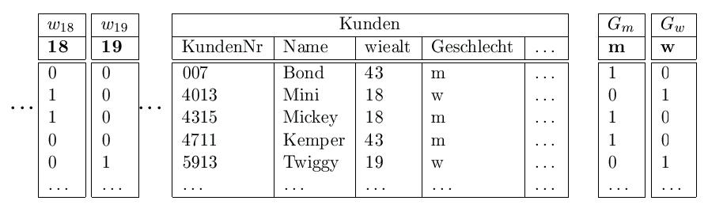
Bitmap-Indexe
Optimierung durch Komprimierung der Bitmaps
Ausnutzung der dünnen Besetzung
  Runlength-compression
    Grundidee: speichere jeweils die Länge der Nullfolgen zwischen zwei Einsen
  Mehrmodus-Komprimierung:
    bei langen Null/Einsfolgen speichere deren Länge
    Sonst speichere das Bitmuster

Slide 35
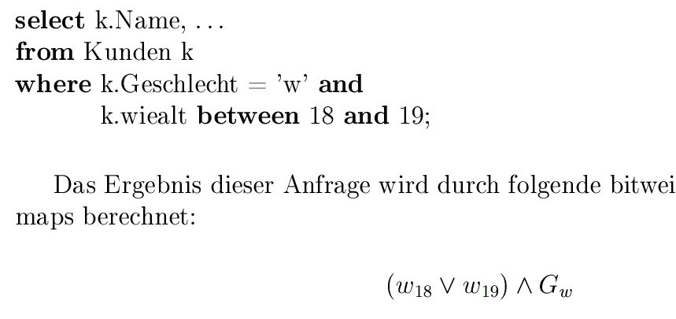
Beispiel-Anfrage und Auswertung

Slide 36
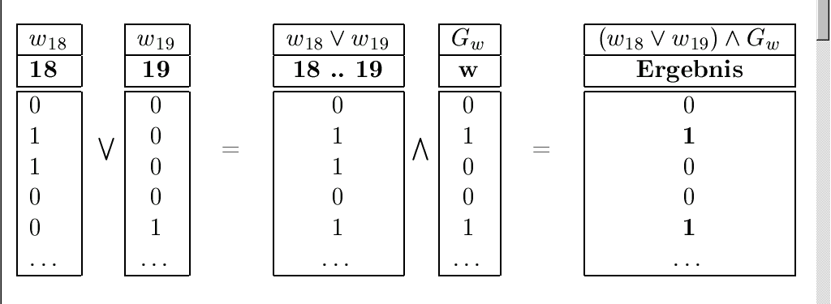
Bitmap-Operationen

Slide 37
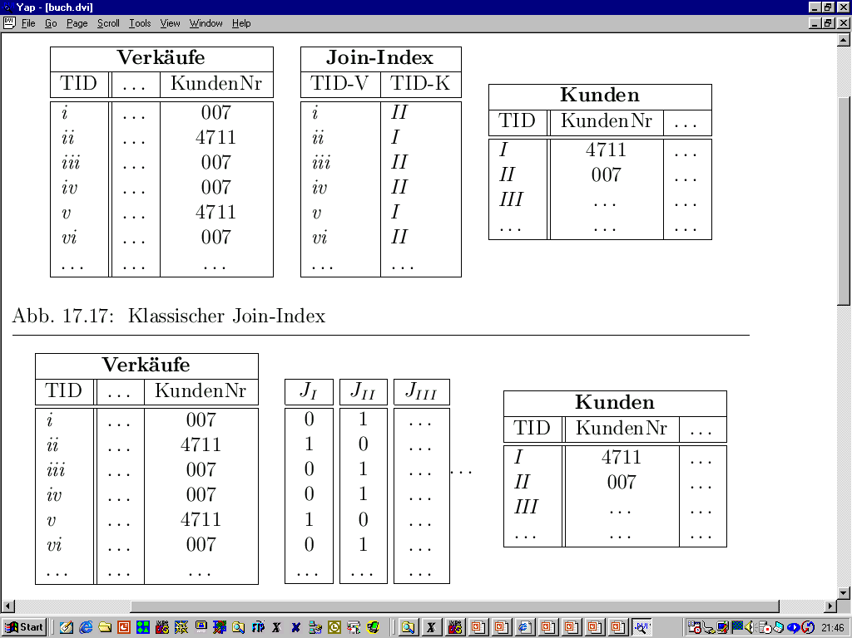
Bitmap-Join-Index

Slide 38
Bitmap-Join-Index

Slide 39
B-Baum
TID-V
(i,II)(ii,I)(iii,II)(iv,II)(v,I)(vi,II)...
B-Baum
TID-K
(I,i)(I,v)(II,i)(II,iii)(II,iv)(II,vi)...

Slide 40
B-Baum
TID-V
(i,II)(ii,I)(iii,II)(iv,II)(v,I)(vi,II)...
B-Baum
TID-K
(I,i)(I,v)(II,i)(II,iii)(II,iv)(II,vi)...

Slide 41
5
5
B-Baum
TID-V
(i,II)(ii,I)(iii,II)(iv,II)(v,I)(vi,II)...
Select k.*
From Verkäufe v, Kunden k
Where v.ProduktID = 5 And
v.KundenNr = k.KundenNr

Slide 42
B-Baum
TID-K
(I,i)(I,v)(II,i)(II,iii)(II,iv)(II,vi)...
Select v.*
From Verkäufe v, Kunden k
Where k.KundenNr = 4711 and
v.KundenNr = k.KundenNr

Slide 43
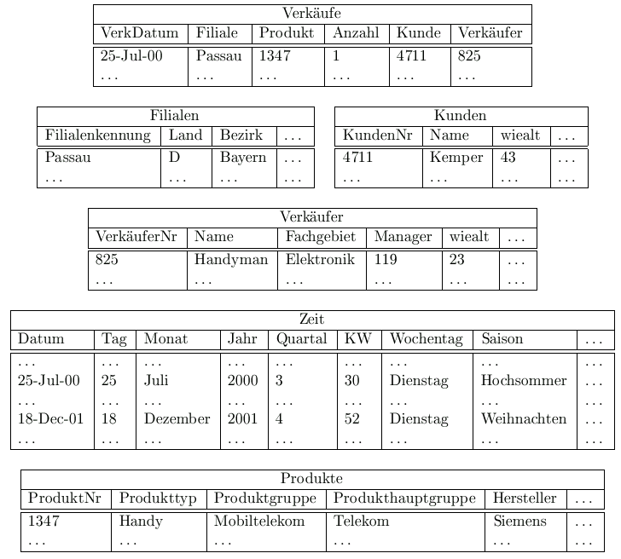

Slide 44
Beispielanfrage auf dem Sternschema:
Stern-Verbund -- Star Join
select sum(v.Anzahl), p.Hersteller
from Verkäufe v, Filialen f, Produkte p, Zeit z, Kunden k
where z.Saison = 'Weihnachten' and
z.Jahr = 2001 and k.wieAlt < 30 and
p.Produkttyp = 'Handy' and f.Bezirk = 'Bayern' and
v.VerkDatum = z.Datum and v.Produkt = p.ProduktNr and
v.Filiale = f.FilialenKennung and v.Kunde = k.KundenNr
group by p.Hersteller;
Einschränkung
der Dimensionen
Join-Prädikate

Slide 45
Illustration des Star Join

Slide 46
Bitmap-Indexe für die Dimensions-Selektion

Slide 47
Ausnutzung der Bitmap-Join-Indexe

Slide 48
Eine weitere Join-Methode: DiagJoin
Für 1:N-Beziehungen
Daten sind zeitlich geballt (clustered)
Beispiel
  Order
  Lineitem
  Order A Lineitem
  Die Lineitems (Bestellpositionen) einer Order (Bestellung) kommen zeitlich kurz hintereinander
Grundidee des DiagJoins besteht darin, synchron über die beiden Relationen zu laufen
Die Orders werden in einem Fenster gehalten

Slide 49
DiagJoin
LineItem
Order# | Position | Produkt | Preis
4711 | 1 | PC | …
5645 | 1 | Laptop | …
4711 | 2 | Drucker | …
4711 | 3 | Toner | …
5645 | 2 | Hub | …
7765 | 1 | Fax | …
4711 | 4 | Papier | …
5645 | 3 | Handy | …
7765 | 2 | Mixer | …
9876 | 1 | Handy | …
… | … | … | …
Order
Customer | Order#
Kemper | 4711
Maier | 5645
Müller | 7765
Hummer | 9876
Kaller | 9965
Lola | 3452
Junker | 1232
… | …

Slide 50
DiagJoin
LineItem
Order# | Position | Produkt | Preis
4711 | 1 | PC | …
5645 | 1 | Laptop | …
4711 | 2 | Drucker | …
4711 | 3 | Toner | …
5645 | 2 | Hub | …
7765 | 1 | Fax | …
4711 | 4 | Papier | …
5645 | 3 | Handy | …
7765 | 2 | Mixer | …
9876 | 1 | Handy | …
… | … | … | …
Order
Customer | Order#
Kemper | 4711
Maier | 5645
Müller | 7765
Hummer | 9876
Kaller | 9965
Lola | 3452
Junker | 1232
… | …

Slide 51
DiagJoin
LineItem
Order# | Position | Produkt | Preis
4711 | 1 | PC | …
5645 | 1 | Laptop | …
4711 | 2 | Drucker | …
4711 | 3 | Toner | …
5645 | 2 | Hub | …
7765 | 1 | Fax | …
4711 | 4 | Papier | …
5645 | 3 | Handy | …
7765 | 2 | Mixer | …
9876 | 1 | Handy | …
… | … | … | …
Order
Customer | Order#
Kemper | 4711
Maier | 5645
Müller | 7765
Hummer | 9876
Kaller | 9965
Lola | 3452
Junker | 1232
… | …

Slide 52
DiagJoin
LineItem
Order# | Position | Produkt | Preis
4711 | 1 | PC | …
5645 | 1 | Laptop | …
4711 | 2 | Drucker | …
4711 | 3 | Toner | …
5645 | 2 | Hub | …
7765 | 1 | Fax | …
4711 | 4 | Papier | …
5645 | 3 | Handy | …
7765 | 2 | Mixer | …
9876 | 1 | Handy | …
… | … | … | …
Order
Customer | Order#
Kemper | 4711
Maier | 5645
Müller | 7765
Hummer | 9876
Kaller | 9965
Lola | 3452
Junker | 1232
… | …

Slide 53
DiagJoin
LineItem
Order# | Position | Produkt | Preis
4711 | 1 | PC | …
5645 | 1 | Laptop | …
4711 | 2 | Drucker | …
4711 | 3 | Toner | …
5645 | 2 | Hub | …
7765 | 1 | Fax | …
4711 | 4 | Papier | …
5645 | 3 | Handy | …
7765 | 2 | Mixer | …
9876 | 1 | Handy | …
4711 | 5 | Quirl | …
… | … | … | …
Order
Customer | Order#
Kemper | 4711
Maier | 5645
Müller | 7765
Hummer | 9876
Kaller | 9965
Lola | 3452
Junker | 1232
… | …

Slide 54
DiagJoin
LineItem
Order# | Position | Produkt | Preis
4711 | 1 | PC | …
5645 | 1 | Laptop | …
4711 | 2 | Drucker | …
4711 | 3 | Toner | …
5645 | 2 | Hub | …
7765 | 1 | Fax | …
4711 | 4 | Papier | …
5645 | 3 | Handy | …
7765 | 2 | Mixer | …
9876 | 1 | Handy | …
4711 | 5 | Quirl | …
… | … | … | …
Order
Customer | Order#
Kemper | 4711
Maier | 5645
Müller | 7765
Hummer | 9876
Kaller | 9965
Lola | 3452
Junker | 1232
… | …
Muss zwischengespeichert
werden und „nachbearbeitet“
werden.

Slide 55
Anforderungen an den DiagJoin
1:N Beziehung
Die „1“-er Tupel sind in etwa derseleben Reihenfolge gespoeichert worden wie die „N“-er Tupel
Die Tupel werden in der „time-of-creation“-Reihenfolge wieder von der Platte gelesen (full table scan)
Die referentielle Integrität muss gewährleistet sein
Das Fenster muss so groß sein, dass kaum Tupel nachbearbeitet werden müssen
Nachbearbeitung bedeutet
  Tupel auf dem Hintergrundspeicher speichern
  Den zugehörigen Joinpartner via Index auffinden
  Also ist ein Index auf Order.Order# hierfür notwendig
    Nicht für die erste Phase des DiagJoins

Slide 56
Weitere Decision-Support Anfrage-Typen
Top N-Anfragen
  Ich will nur die N besten Treffer erhalten und ncht alle 5 Millionen
  Muss bei der Anfrageoptimierung berücksichtigt werden
Online Aggregation
  Man berechnet das Ergebnis approximativ
  Je länger die Anfrage läuft, desto genauer wird das Ergebnis

Slide 57
Top N-Anfragen
Select A.*
From Angestellte A, Abteilungen abt
Where A.Abteilung = abt.AbteilungsNr and abt.Ort = Passau
Order by A.Gehalt
Stop after 20

Slide 58
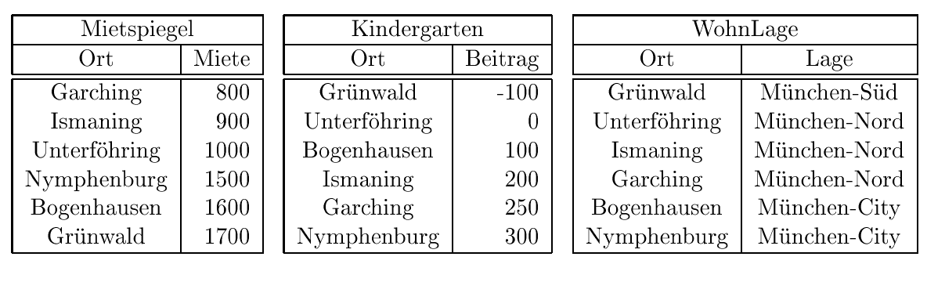
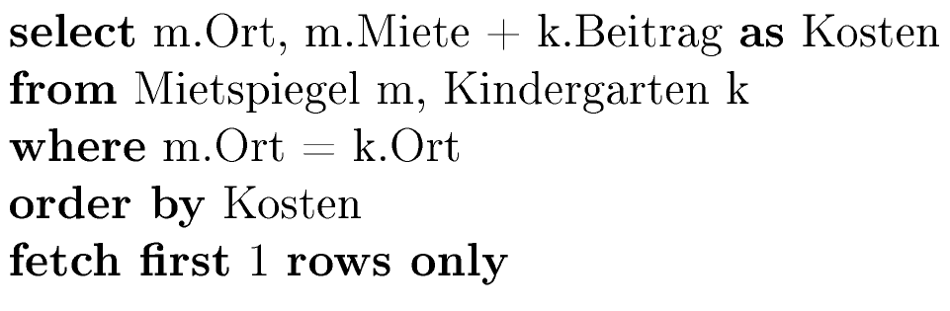
Top N-Anfragen

Slide 59
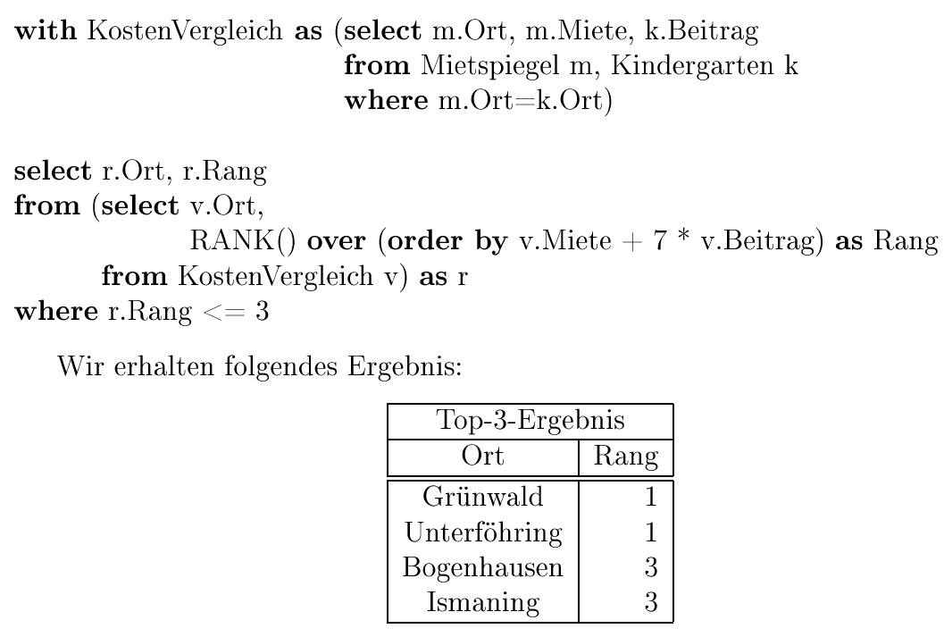
Ranking in DB2

Slide 60


Slide 61
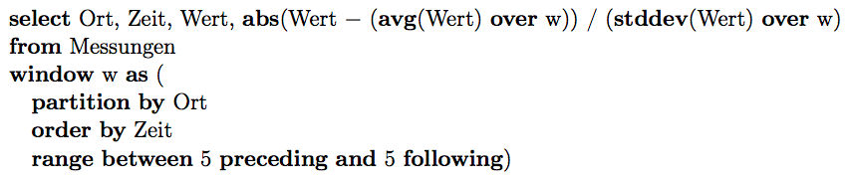
Window Funktionen in SQL

Slide 62
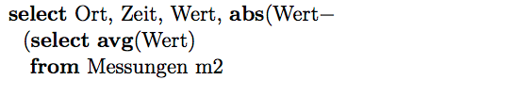
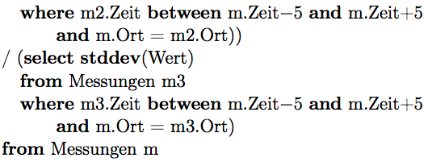
Komplexe Anfrage

Slide 63
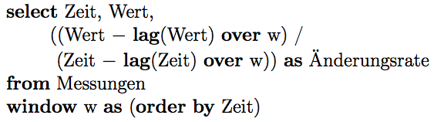
Lag: Vorhergehendes Tupel im Frame

Slide 64
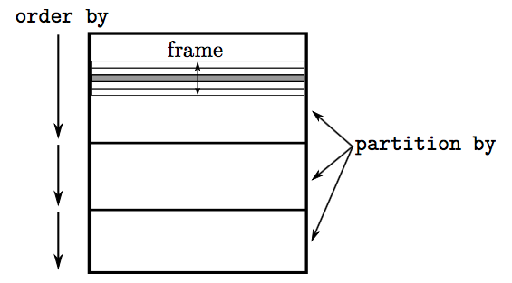
Zusammenhang: Frames / Partition / Sortierung

Slide 65
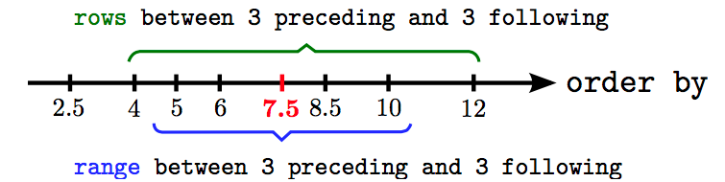

Slide 66
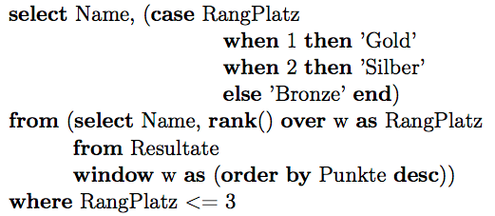
Medaillengewinner (in schön;-)

Slide 67
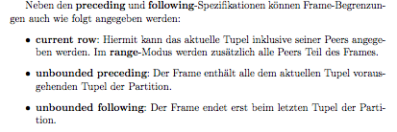
Frame Begrenzungen

Slide 68
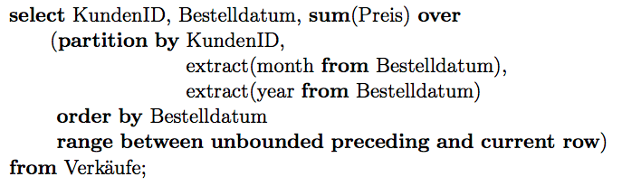

Slide 69
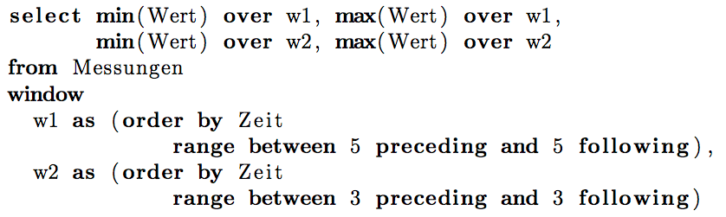
Explizite Windows-Klausur → Wiederverwendbarkeit

Slide 70
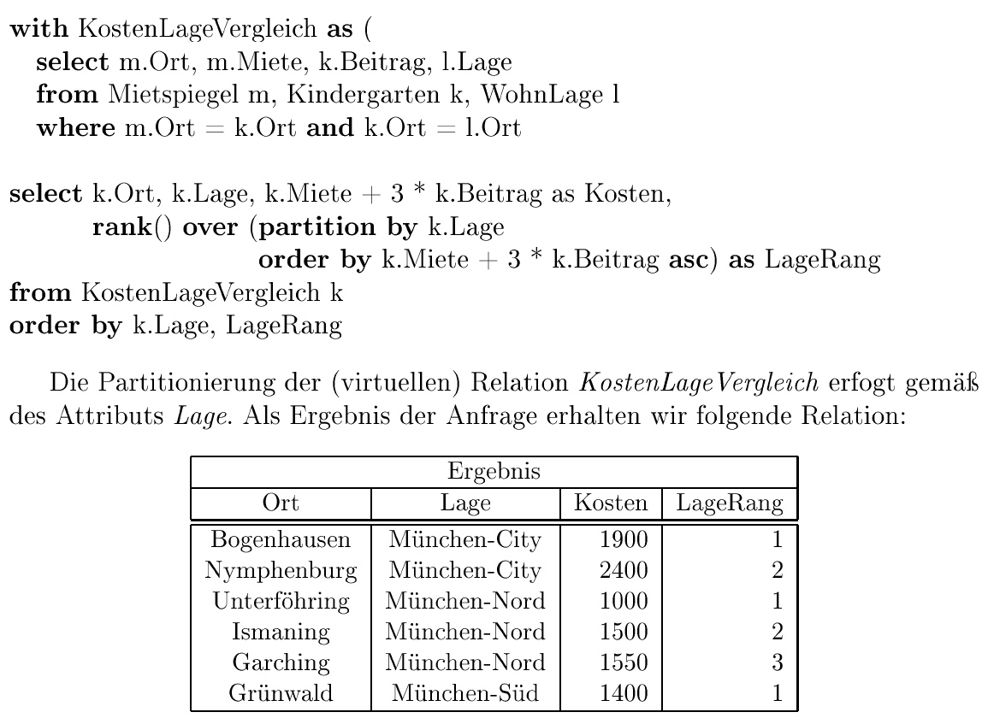
Ranking innerhalb von Untergruppen

Slide 71
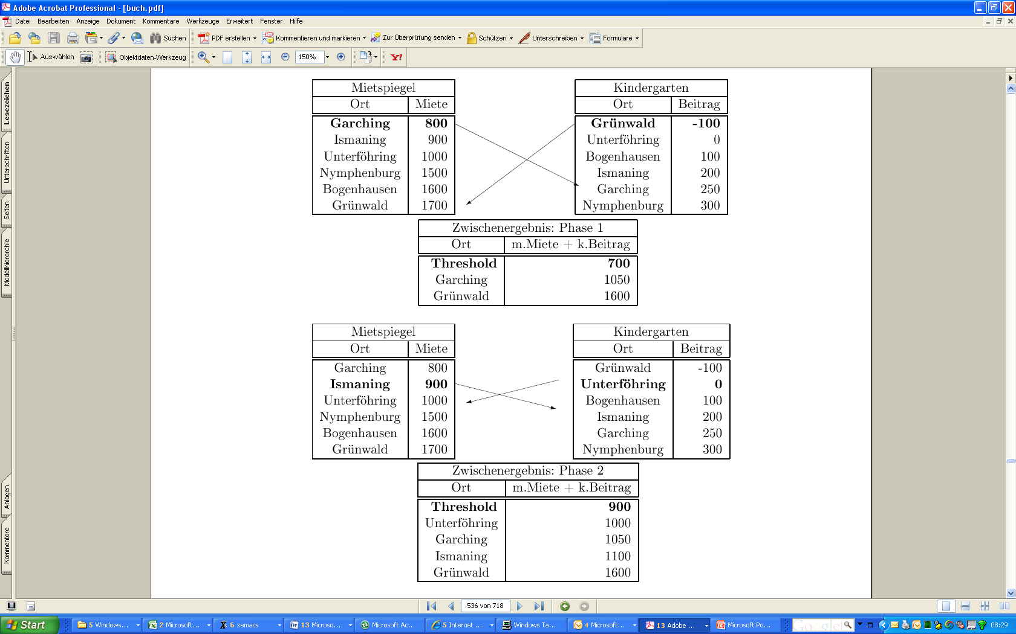
Threshold-Algorithmus zur Auswertung von Top-n-Anfragen (3)

Slide 72
Threshold-Algorithmus zur Auswertung von Top-n-Anfragen (3)

Slide 73
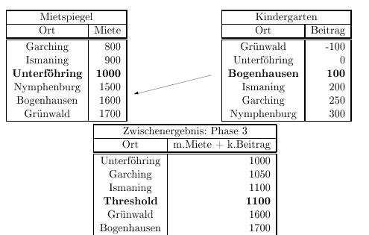
Threshold-Algorithmus zur Auswertung von Top_n-Anfragen

Slide 74
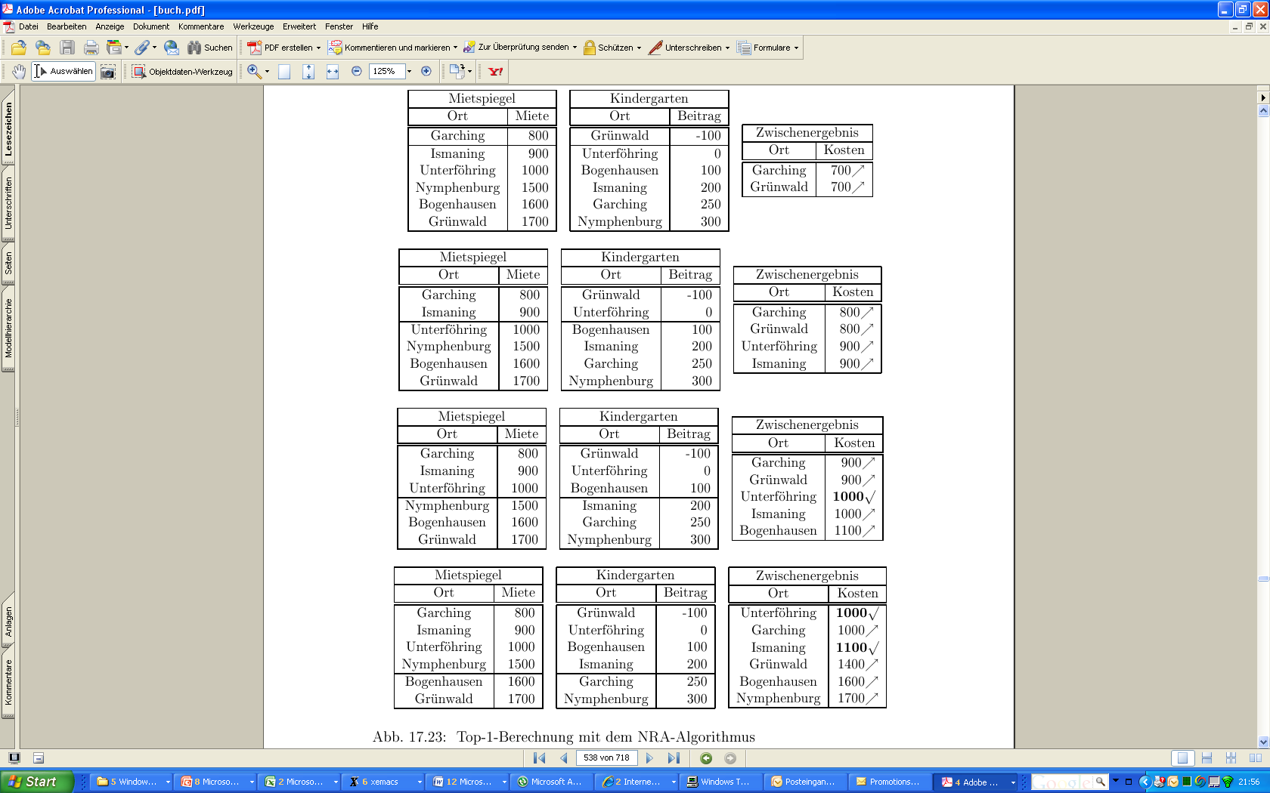
No-Random-Access-Algorithmus

Slide 75
No-Random-Access-Algorithmus

Slide 76
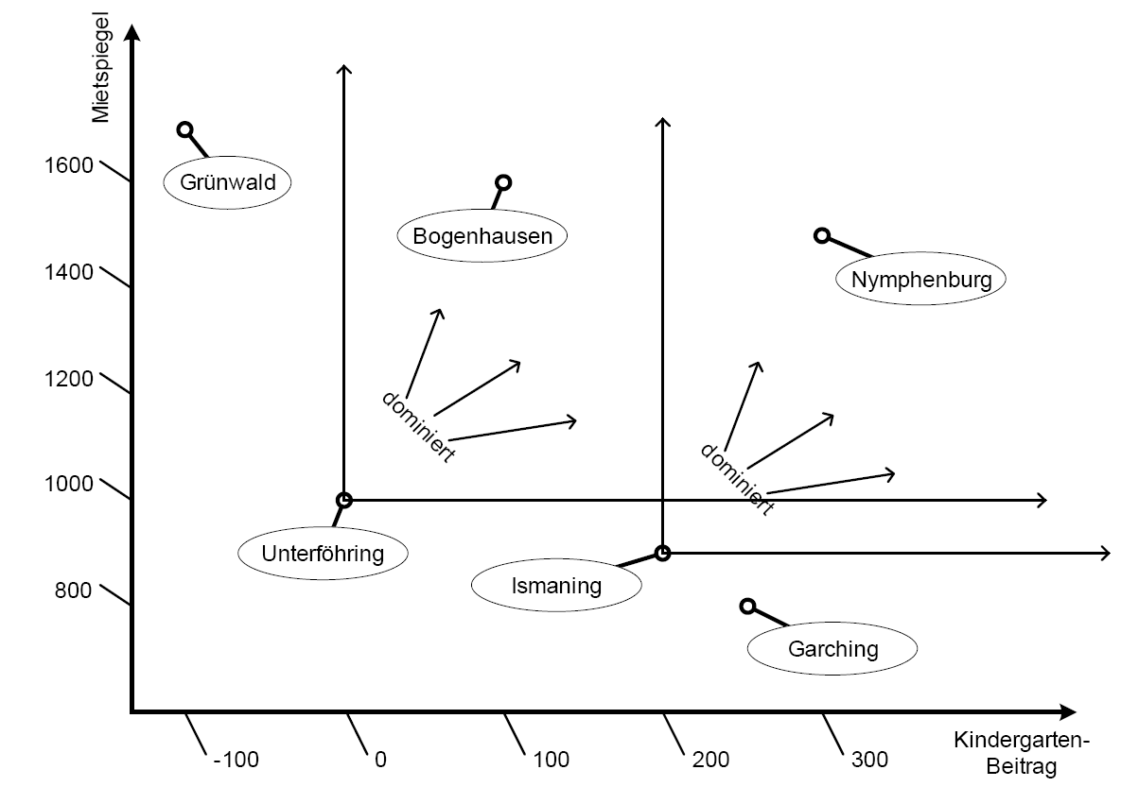
Skyline / Pareto-Optimum

Slide 77
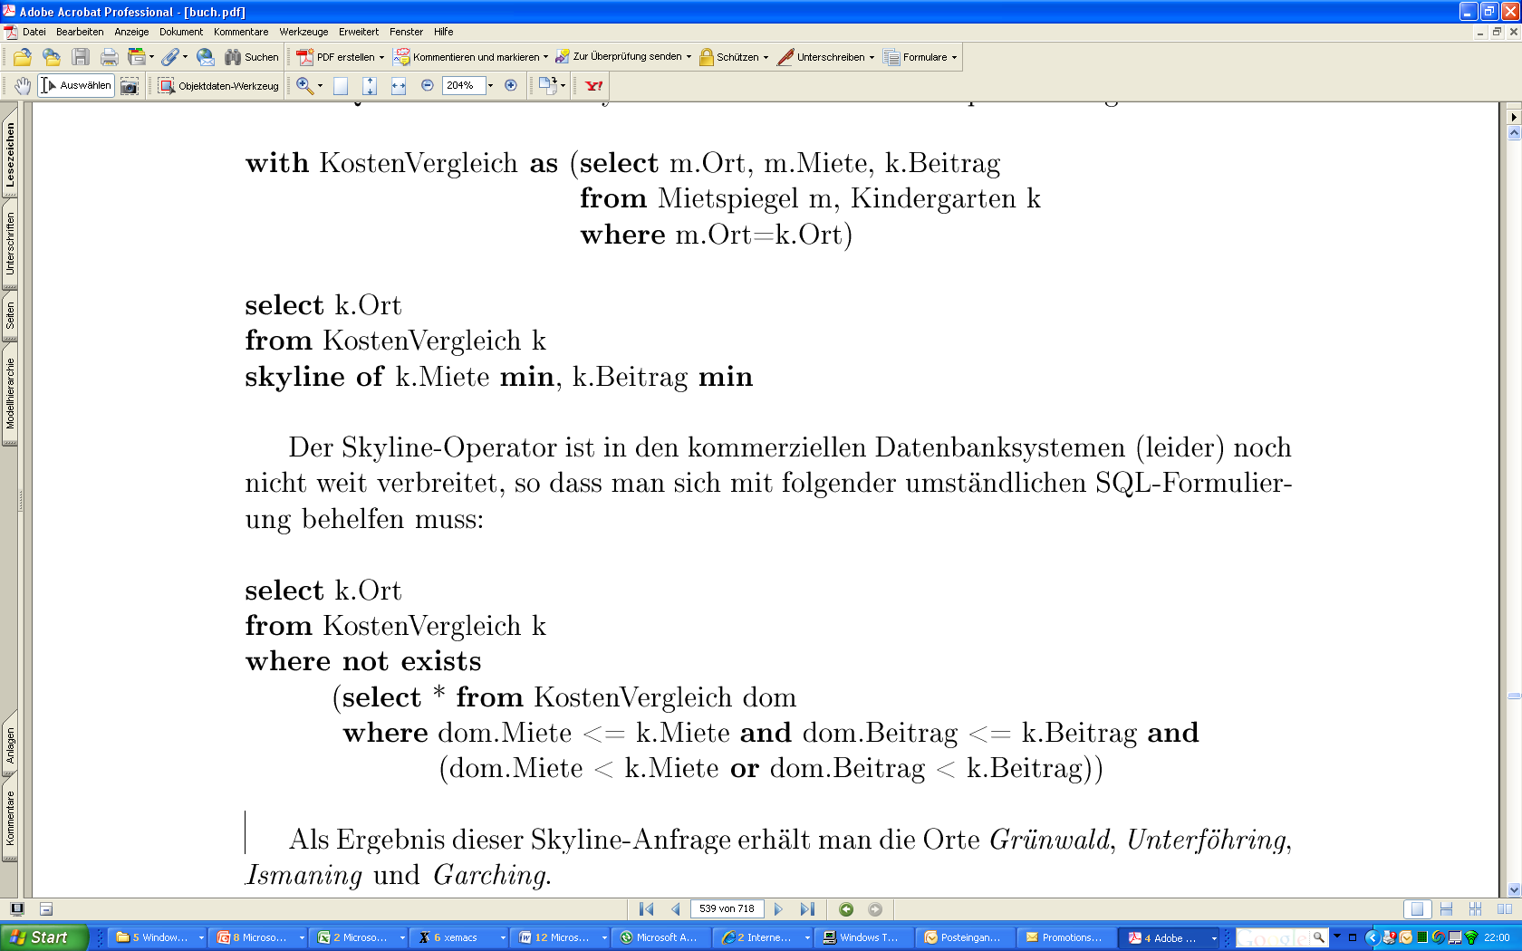
Skyline in SQL

Slide 78
Skyline in Standard-SQL

Slide 79
Online-Aggregation
Select abt.Ort, avg(A.Gehalt)
From Angestellte A, Abteilungen abt
Where A.Abteilung = abt.AbteilungsNr
Group by abt.Ort

Slide 80
Data Mining
Klassifikation
Assoziationsregeln
Clustering

Slide 81
Klassifikationsregeln
Vorhersageattribute
  V1, V2, ..., Vn
Vorhergesagtes Attribut A
Klassifikationsregel
  P1(V1) ∧ P2(V2) ∧ ... ∧ Pn(Vn) ➔ A = c
  Prädikate P1, P2, .., Pn
  Konstante c
Beispielregel
(wieAlt>35) ∧ (Geschlecht =`m´) ∧ (Autotyp=`Coupé´) ➔ (Risiko=´hoch´)

Slide 82
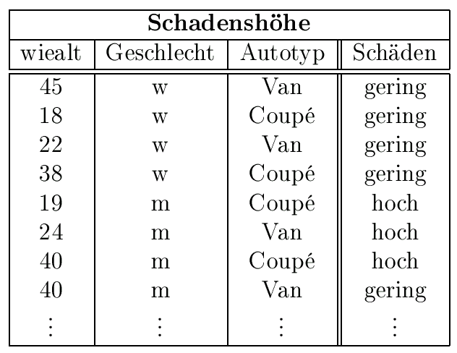
Klassifikations/Entscheidungsbaum

Slide 83
Klassifikations/Entscheidungsbaum

Slide 84
Klassifikations/Entscheidungsbaum
(wieAlt>35) ∧ (Geschlecht =`m´) ∧
(Autotyp=`Coupé´) ➔ (Risiko=´hoch´)

Slide 85
Wie werden Entscheidungs/ Klassifikationsbäume erstellt
Trainingsmenge
  Große Zahl von Datensätzen, die in der Vergangenheit gesammelt wurden
  Sie dient als Grundlage für die Vorhersage von „neu ankommenden“ Objekten
  Beispiel: neuer Versicherungskunde wird gemäß dem Verhalten seiner „Artgenossen“ eingestuft
Rekursives Partitionieren
  Fange mit einem Attribut an und spalte die Tupelmenge
  Jede dieser Teilmengen wird rekursiv weiter partitiniert
  Bis nur noch gleichartige Objekte in der jeweiligen Partition sind

Slide 86
Top-Down Klassifikationsbaum-Aufbau
Eingabe: Knoten n, Partition D, Zerlegungsmethode S
Ausgabe: Klassifikationsbaum für D, Wurzel n
BuildTree(n,D,S)
  Wende S auf D an und finde die richtige Zerlegung
  Wenn eine gute Partitionierung gefunden ist
    Kreiere zwei Kinder n1 und n2
    Partitioniere D in D1 und D2
    BuildTree(n1,D1,S)
    BuildTree(n2,D2,S)

Slide 87
Assoziationsregeln
Beispielregel
  Wenn jemand einen PC kauft, dann kauft er/sie auch einen Drucker
Confidence
  Dieser Wert legt fest, bei welchem Prozentsatz der Datenmenge, bei der die Voraussetzung (linke Seite) erfüllt ist, die Regel (rechte Seite) auch erfüllt ist.
  Eine Confidence von 80% für unsere Beispielregel sagt aus, dass vier Fünftel der Leute, die einen PC gekauft haben, auch einen Drucker dazu gekauft haben.
Support
  Dieser Wert legt fest, wieviele Datensätze überhaupt gefunden wurden, um die Gültigkeit der Regel zu verifizieren.
  Bei einem Support von 1% wäre also jeder Hundertste Verkauf ein PC zusammen mit einem Drucker.

Slide 88
Verkaufstransaktionen
Warenkörbe
VerkaufsTransaktionen
TransID | Produkt
111 | Drucker
111 | Papier
111 | PC
111 | Toner
222 | PC
222 | Scanner
333 | Drucker
333 | Papier
333 | Toner
444 | Drucker
444 | PC
555 | Drucker
555 | Papier
555 | PC
555 | Scanner
555 | Toner
Finde alle Assoziationsregeln L ➔ R
  mit einem Support größer als minsupp
  und
  einer Confidence von mindestens minconf
Dazu sucht man zunächst die sogenannten frequent itemsets, also Produktmengen, die in mindestens minsupp der Einkaufswägen/ Transaktionen enthalten sind
Der A Priori-Algorithmus basiert auf der Erkenntnis, dass alle Teilmengen eines FI auch FIs sein müssen

Slide 89
A Priori Algorithmus
für alle Produkte
überprüfe ob es ein frequent itemset ist, also in
mindestens minsupp Einkaufswägen enthalten ist
k:=1
iteriere solange
für jeden frequent itemset I_{k} mit k Produkten
generiere alle itemsets I_{k+1} mit k+1 Produkten und I_{k} ⊂ I_{k+1}
lies alle Einkäufe einmal (sequentieller Scan auf der Datenbank)
und überprüfe, welche der (k+1)-elementigen itemset-
Kandidaten mindestens minsupp mal vorkommen
k:=k+1
bis keine neuen frequent itemsets gefunden werden

Slide 90
A Priori-Algorithmus
VerkaufsTransaktionen
TransID | Produkt
111 | Drucker
111 | Papier
111 | PC
111 | Toner
222 | PC
222 | Scanner
333 | Drucker
333 | Papier
333 | Toner
444 | Drucker
444 | PC
555 | Drucker
555 | Papier
555 | PC
555 | Scanner
555 | Toner
Minsupp=3
Zwischenergebnisse
FI-Kandidat | Anzahl
{Drucker} | 4
{Papier} | 3
{PC} | 4
{Scanner} | 2
{Toner} | 3
{Drucker, Papier} | 3
{Drucker, PC} | 3
{Drucker, Scanner}
{Drucker, Toner} | 3
{Papier, PC} | 2
{Papier, Scanner}
{Papier, Toner} | 3
{PC, Scanner}
{PC,Toner} | 2
{Scanner, Toner}
Disqua-lifiziert

Slide 91
A Priori-Algorithmus
VerkaufsTransaktionen
TransID | Produkt
111 | Drucker
111 | Papier
111 | PC
111 | Toner
222 | PC
222 | Scanner
333 | Drucker
333 | Papier
333 | Toner
444 | Drucker
444 | PC
555 | Drucker
555 | Papier
555 | PC
555 | Scanner
555 | Toner
Zwischenergebnisse
FI-Kandidat | Anzahl
{Drucker, Papier} | 3
{Drucker, PC} | 3
{Drucker, Scanner}
{Drucker, Toner} | 3
{Papier, PC} | 2
{Papier, Scanner}
{Papier, Toner} | 3
{PC, Scanner}
{PC,Toner} | 2
{Scanner, Toner}
{Drucker, Papier, PC} | 2
{Drucker, Papier, Toner} | 3
{Drucker, PC, Toner} | 2
{Papier, PC, Toner} | 2

Slide 92
Ableitung von Assoziationsregeln aus den frequent itemsets
Betrachte jeden FI mit hinreichen viel support
Bilde alle nicht-leeren Teilmengen L ⊂ FI und untersuche die Regel
  L ➔ FI – L
  Die Confidence dieser Regel berechnet sich als
    Condicence(L ➔ FI – L) = support(FI) / support(L)
    Wenn die Confidence ausreicht, also > minconf ist, behalte diese Regel
Betrachte FI = {Drucker, Papier, Toner}
  Support = 3
Regel: {Drucker} ➔ {Papier, Toner}
  Confidence = S({Drucker, Papier, Toner}) / S({Drucker})
  = (3/5) / (4/5)
  = ¾ = 75 %

Slide 93
Erhöhung der Confidence
Vergrößern der linken Seite (dadurch Verkleinern der rechten Seite) führt zur Erhöhung der Confidence
  Formal: L ⊂ L⁺ , R ⊂ R⁻
  Confidence(L➔R) <= C(L⁺ ➔R⁻ )
Beispiel-Regel: {Drucker} ➔ {Papier, Toner}
  Confidence = S({Drucker, Papier, Toner}) / S({Drucker})
  = (3/5) / (4/5)
  = ¾ = 75%
Beispiel-Regel: {Drucker,Papier} ➔ {Toner}
  Conf. = S({Drucker, Papier, Toner}) / S({Drucker,Papier})
  = (3/5) / (3/5)
  = 1 = 100%

Slide 94
Clustering

Slide 95
Clustering-Algorithmus
Greedy Heuristik
Lese sequentiell alle Datensätze
Für den nächsten Datensatz r bestimme
  Für alle bisher existierenden Cluster denjenigen c, dessen Zentrum den kürzesten Abstand zu r hat
  Wenn distance(r,center(c)) <= epsilon
    Füger r in c ein
  Anderenfalls lege einen neuen Cluster c` an, der zunächst nur r enthält
Funktioniert solange ganz gut, wie die Cluster in den Hauptspeicher passen

Slide 96

K-means Algorithmus
Minimiere Q, also die Summe der Abstände der Datenpunkte x zum Mittelpunkt „ihres“ Clusters

Slide 97
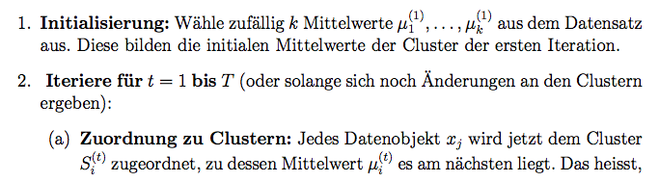
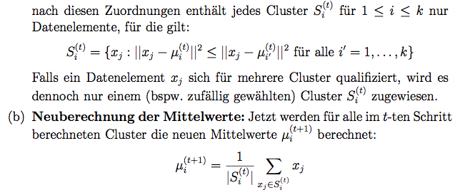
Algorithmus ... Im Detail

Slide 98
Beispiel-System: Microsoft® SQL Server 2000™ Analysis Services
CREATE MINING MODEL [MemberCards] (
[customer Id] LONG KEY ,
[Yearly Income] TEXT DISCRETE ,
[Member Card Type] TEXT DISCRETE PREDICT,
[Marital Status] TEXT DISCRETE )
USING Microsoft_Decision_Trees

Slide 99
Beispiel-System: Microsoft® SQL Server 2000™ Analysis Services
CREATE MINING MODEL [MemberCards] (
[customer Id] LONG KEY ,
[Yearly Income] TEXT DISCRETE ,
[Member Card Type] TEXT DISCRETE PREDICT,
[Marital Status] TEXT DISCRETE )
USING Microsoft_Decision_Trees
Mining Model definieren ➔ Trainieren ➔ in Anfragen nutzen:
SELECT [MemberCards].[Member Card Type]
FROM [Member Cards] NATURAL PREDICTION JOIN
(SELECT 35000 AS [Yearly Income],
‘single' AS [Marital Status]) as MoeglicheKunden

Slide 100
DW-Architektur: Row Store vs Column Store
A
B
C
D
E
F
A | B | C | D | E | F
OLAP
OLTP

Slide 101
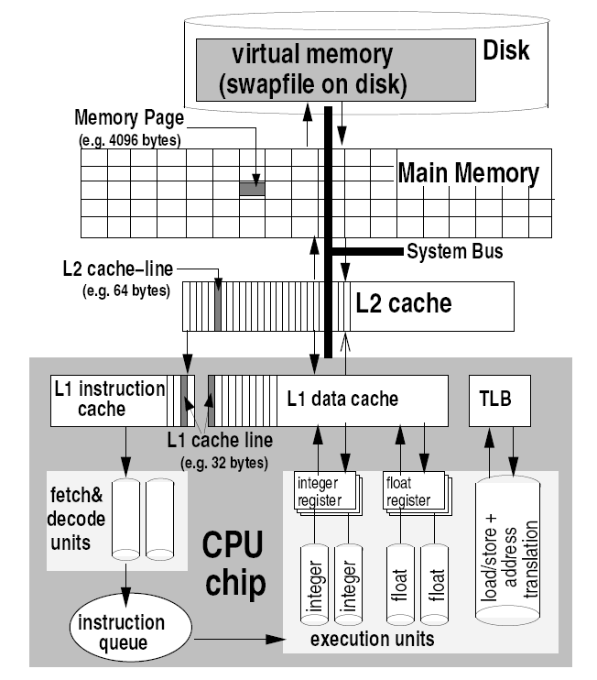

Slide 102
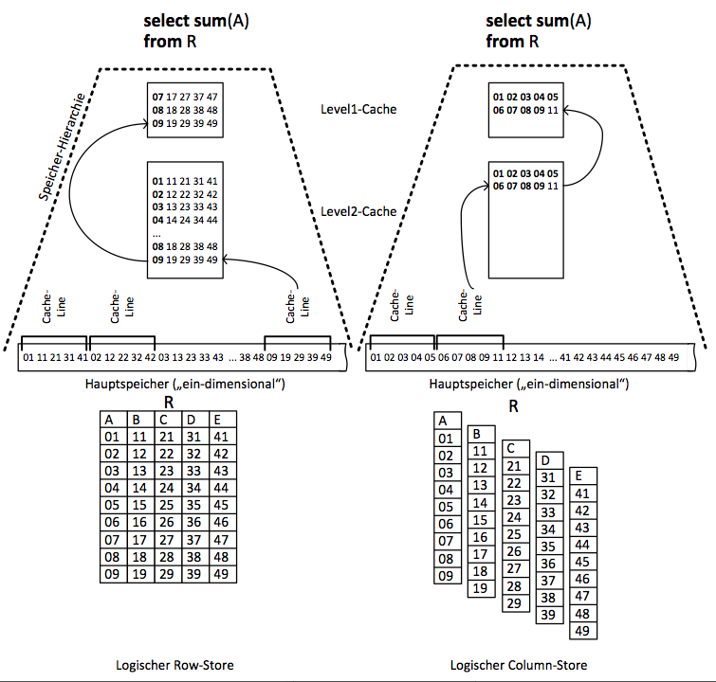

Slide 103
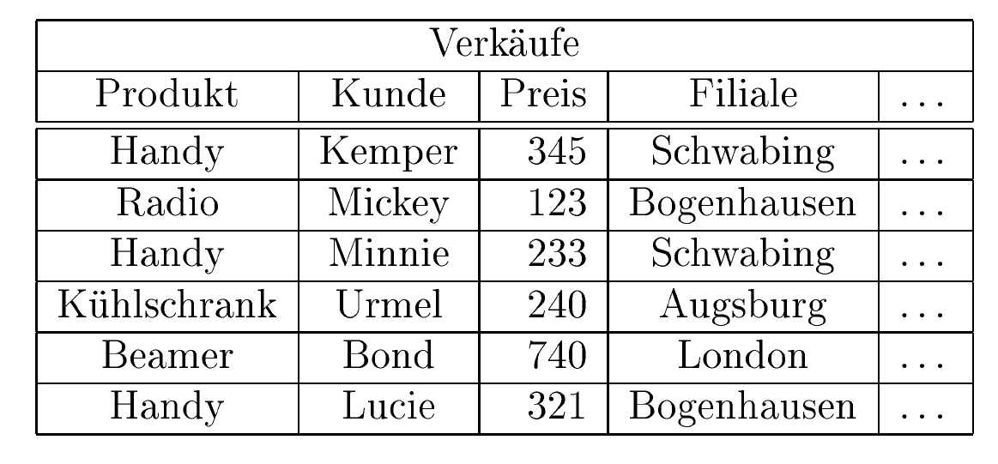
Row Store versus Column Store

Slide 104
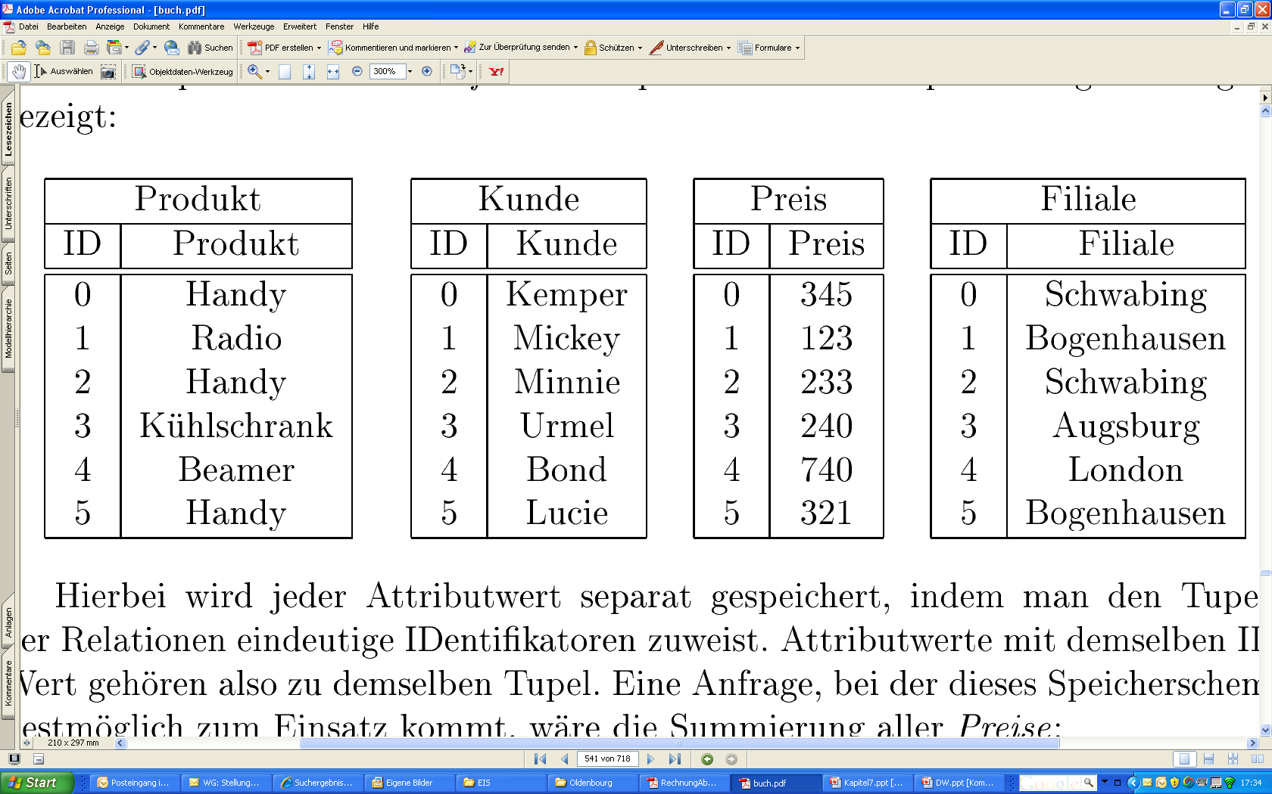
Row Store versus Column Store

Slide 105
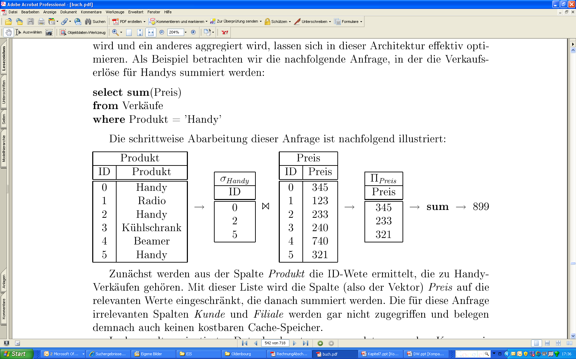
Anfragebearbeitung

Slide 106
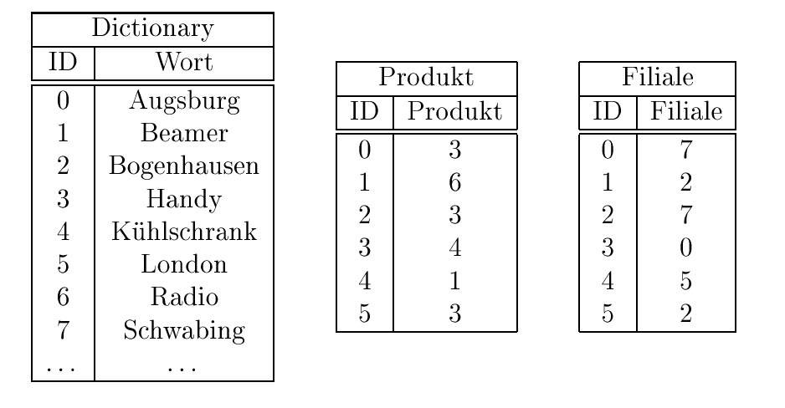
Komprimierung

